Slide 1
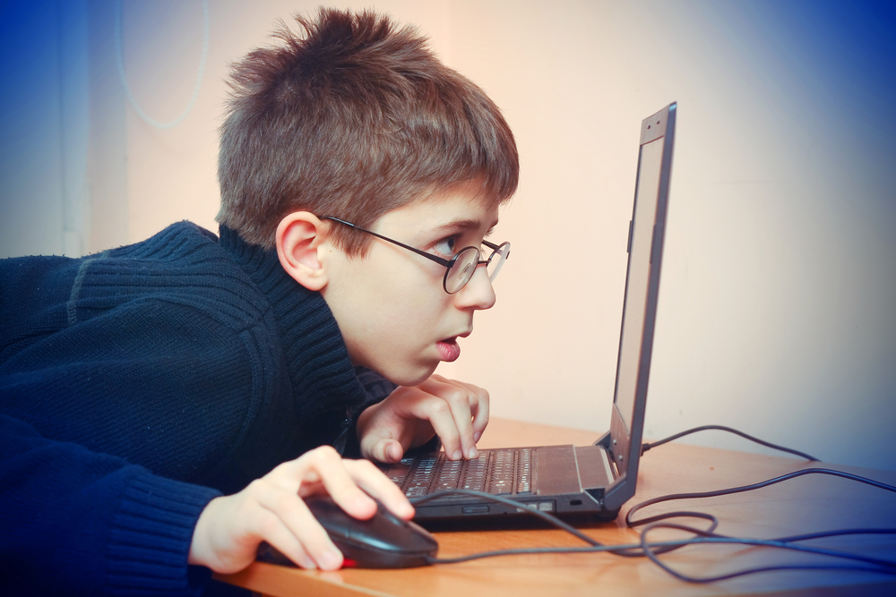
Интернет-зависимость.
Чума XXI века.

Slide 2
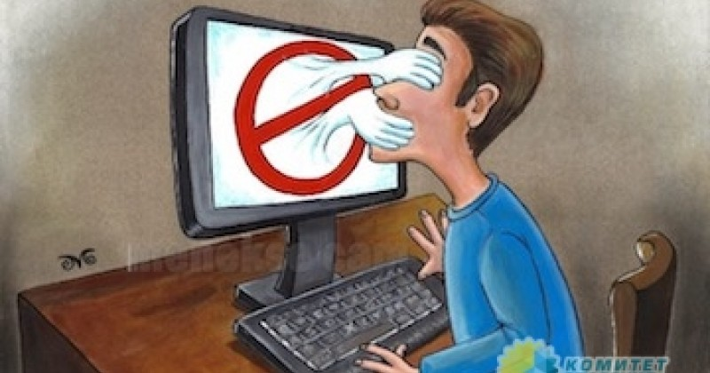
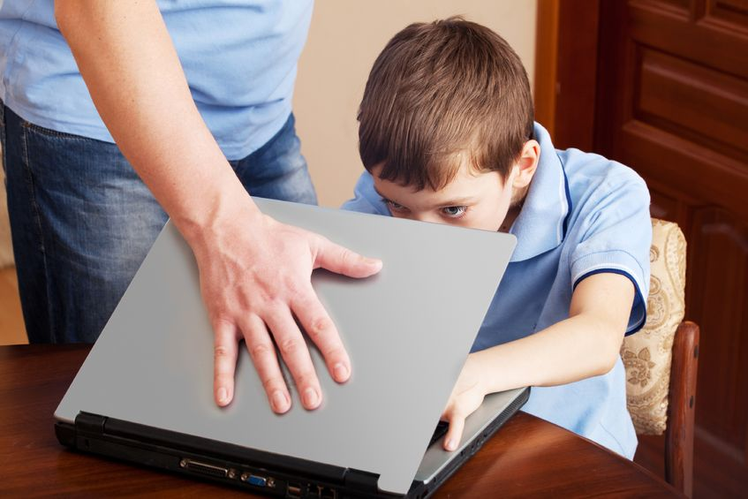
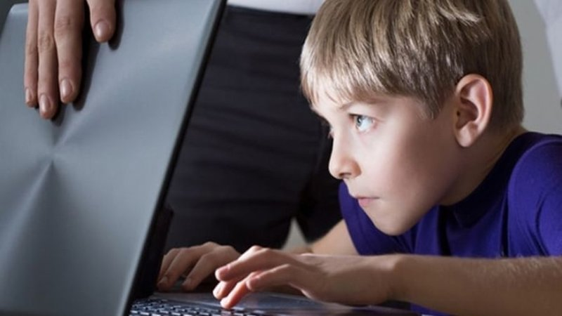
Интернет зависимость – наиболее современная и молодая зависимость из всех имеющихся на данный момент. Её действие на человека можно сравнить с действием наркотиков или алкоголя.

Slide 3
Чем опасна интернет-зависимость?
1. Нарушение мыслительных процессов
2. Ухудшение памяти
3. Утрачивание навыков реального общения
4. Замкнутость
5. Нарушение сна и приема пищи
6. Ухудшение зрения
7. Заболевания позвоночника, суставов, сердечно-сосудистой системы и др.
8. Нарушение отношений в семье

Slide 4

Причины ИНТЕРНЕТ-ЗАВИСИМОСТИ
Потребность в постоянном общении
Основные причины интернет-зависимости

Slide 5
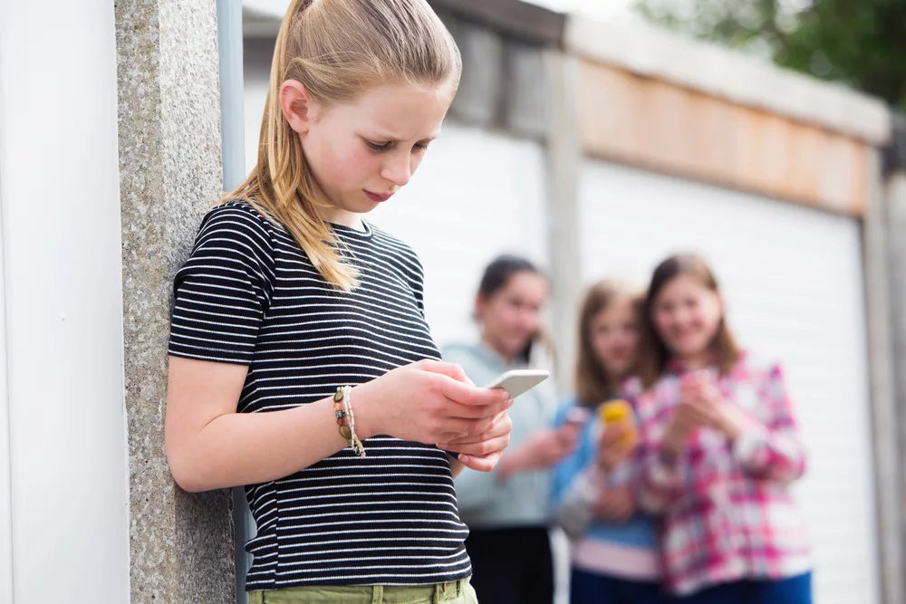
1.Потребность в постоянном общении
Самым распространенным видом интернет-зависимости считается необходимость в беспрерывном общении. Это могут быть форумы, социальные сети и различные чаты.
К данной группе риска зависимых от интернета относятся люди, испытывающие проблемы в общении. Отсутствие социальных и коммуникативных навыков погружает их в виртуальный мир, который заменяет им круг друзей.

Slide 6
Причины ИНТЕРНЕТ-ЗАВИСИМОСТИ
Потребность в постоянном общении
Основные причины интернет-зависимости
Информационная зависимость

Slide 7
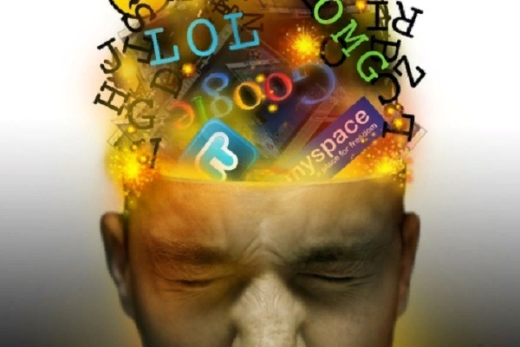
2.Информационная зависимость
Человек блуждает по сайтам, базам данных, одну за другой читает статьи, заметки, комментарии к ним, бесконечно переходит по ссылкам. В итоге это бессмысленное блуждание и непрекращающийся поиск информации приводит к потере продуктивности и информационной перегрузке.

Slide 8

Причины ИНТЕРНЕТ-ЗАВИСИМОСТИ
Игровая зависимость
Потребность в постоянном общении
Основные причины интернет-зависимости
Информационная зависимость

Slide 9
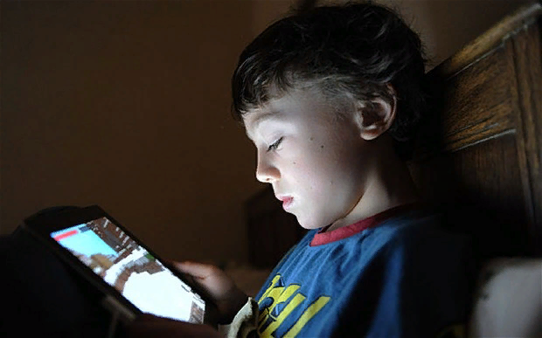
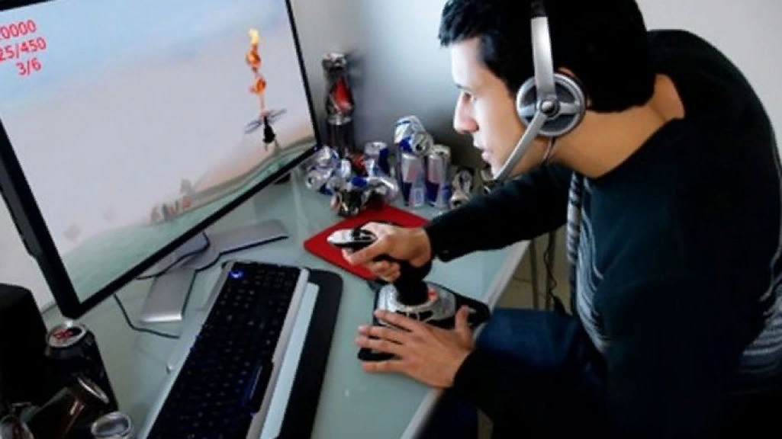
3.Игровая зависимость
Почему люди начинают играть в онлайн игры? Кто-то стремится заполнить пустое место, образовавшееся в его жизни, кто-то просто от скуки. А есть люди, которые пытаются добиться превосходства, не тратя на это больших усилий.
«Всякая зависимость возникает из трех составляющих – активности, времени и поощрения, и есть бесчисленное количество приемов, используя которые, эти три фактора возможно объединить друг с другом для того, чтобы игрок показывал тот образец поведения, который задумал разработчик».

Slide 10
Причины ИНТЕРНЕТ-ЗАВИСИМОСТИ
Игровая зависимость
Потребность в постоянном общении
Основные причины интернет-зависимости
Информационная зависимость
Избыток свободного времени

Slide 11
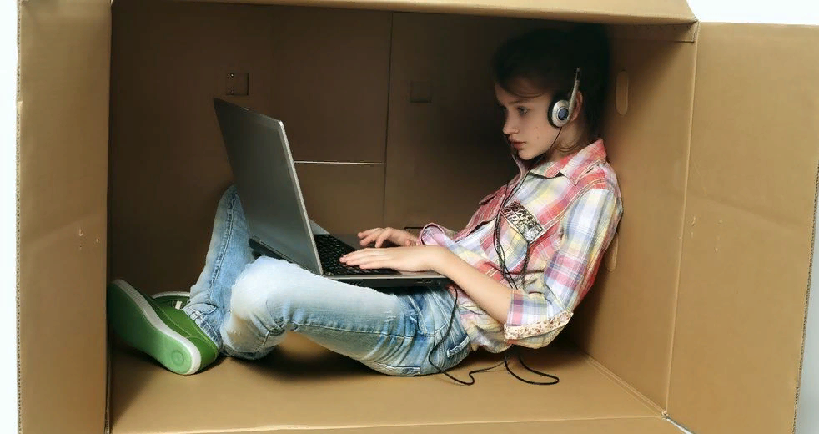
4.Избыток свободного времени
Одной из главных причин интернет-зависимости становится избыток свободного времени. Человек от нечего делать решает скоротать время, развлечь себя.

Slide 12
Симптомы интернет-зависимости
Вы ощущаете огромную радость перед каждым новым сеансом, а без доступа в интернет испытываете грусть и уныние.
Вас за уши не оттащить от монитора, и ни под каким предлогом не выманить на улицу.
Вы не ходите в гости, реже встречаетесь с друзьями, т.е. потихоньку теряете контакты с людьми в оффлайне.
Вы постоянно обновляете страничку в соцсетях, часто проверяете e-mail почту, аккаунт на сайте знакомств и т.д.
Обсуждаете компьютерную тематику даже с людьми, едва сведущими в данной области.
Вы теряете чувство времени. Заглянув вроде бы по делу на несколько минут, вы зависаете в сети на несколько часов и не замечаете, как стремительно пролетает время.
Во время интернет-серфинга забываете о служебных обязанностях, учебе, домашних делах, встречах и договоренностях.
Сайты вы посещаете не с целью найти нужную информацию, а заходите на них бесцельно и механически.
Тратите немалые деньги на интернет, а также на обеспечение постоянного обновления, как различных компьютерных устройств, так и программного обеспечения. Еще и пытаетесь скрыть это от близких.
На физиологическом уровне вы чувствуете последствия длительного сидения за компьютером: боль в глазах, ломота в суставах, нарушение сна и режима питания.
Испытываете влияние информации из сети на ваше психологическое самочувствие — негативные новости или сообщения вызывают в вас бурю отрицательных эмоций, таких как ярость, печаль или тревогу.

Slide 13

Живите в настоящем мире и радуйтесь живому общению с друзьями и близкими!

